Slide 1
Проектирование и разработка приложения для интеллектуальной обработки изображений
Выпускная квалификационная работа
Автор – Студент 141 – ПИо Гончаров Игорь Валерьевич
Руководитель - Бабикова Надежда Николаевна

Slide 2
Объектом исследования являются методы улучшения качества изображений на основе нейронных сетей.
Предмет исследования – методы создания нейронных сетей.
Цель – создание нейронной сети (и клиентского приложения для нее) и ее обучение на подготовленном наборе типовых изображений, для дальнейшего ее использования в качестве инструмента улучшения изображений.
Задачи исследования:
Анализ предметной области
Проектирование нейронной сети
Реализация нейронной сети на Python при помощи TensorFlow
Обучение сети и оценка результатов
Построение клиентского web-приложения.

Slide 3
НАБОРЫ ДАННЫХ
Источник - сайт Kaggle
Image Super Resolution
(855 примеров)
Landscape color and grayscale images
(7129 – примеров)

Slide 4

ИНСТРУМЕНТАРИЙ
Python
TensorFlow
Keras
OpenСV

Slide 5


ИНСТРУМЕНТАРИЙ
React
Express

Slide 6
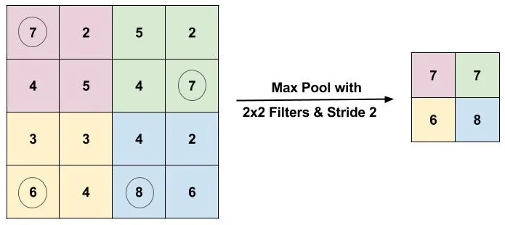
На данный момент сверточная нейронная сеть и ее модификации
считаются лучшими по точности и скорости алгоритмами для классификации изображений

Slide 7
ГИПЕРПАРАМЕТРЫ
размер партии (batch_size)
число эпох (epochs)
ранняя остановка (EarlyStopping)
алгоритм оптимизации градиентного спуска
скорость обучения (learning_rate)

Slide 8

АРХИТЕКТУРА СЕТИ U-net

Slide 9
ПРОЦЕСС ОБУЧЕНИЯ
TP

Slide 10
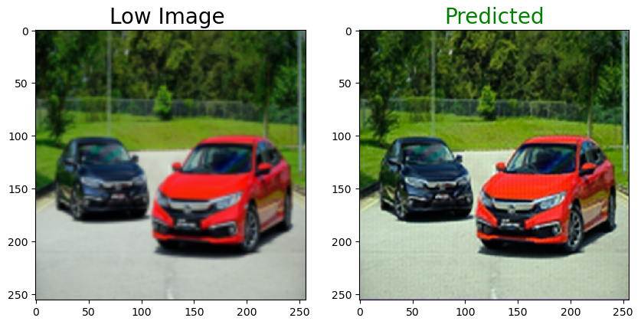
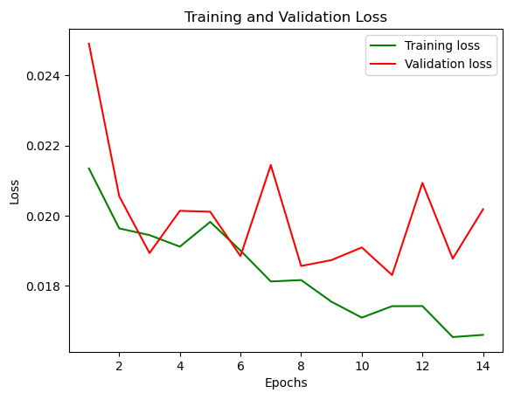
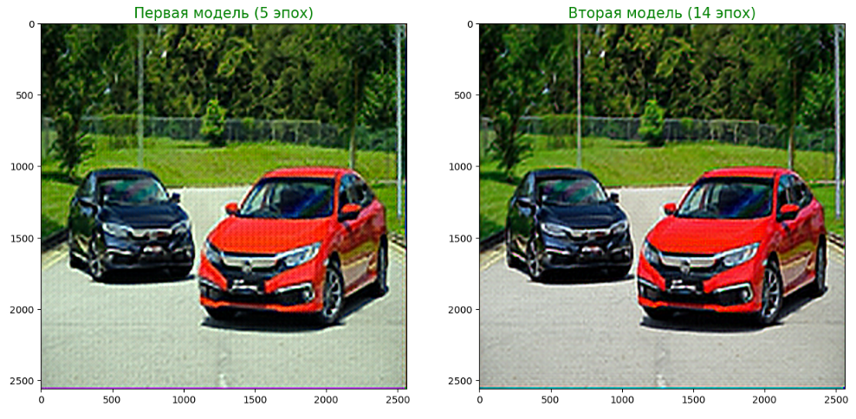
КАК ДОЛГО
НУЖНО ОБУЧАТЬ?
TP

Slide 11
РЕЗУЛЬТАТ ОБУЧЕНИЯ
TP

Slide 12
РЕЗУЛЬТАТ ОБУЧЕНИЯ
TP

Slide 13
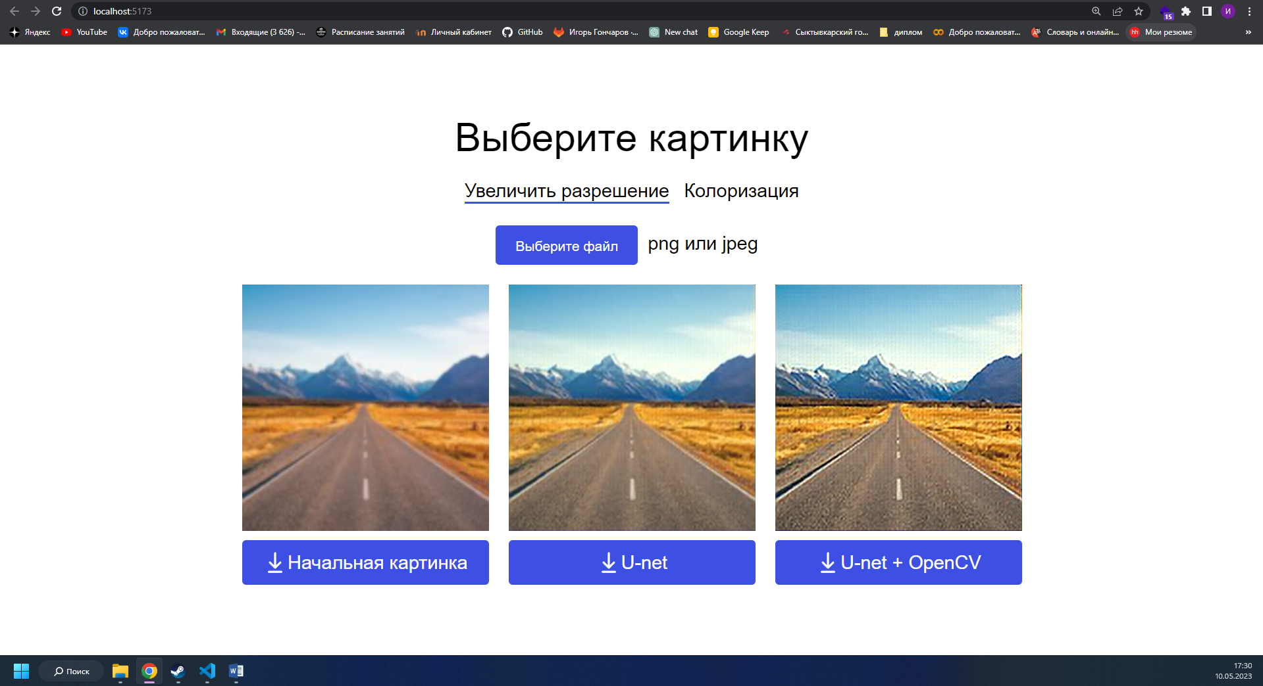
WEB-ПРИЛОЖЕНИЕ

Slide 14
Направление для дальнейшей работы
Увеличение качества обработки
Расширение функционала приложения

Slide 15
ЗАКЛЮЧЕНИЕ
Результат данной дипломной работы – готовая сверточная нейронная сеть для работы с изображениями, построенная на архитектуре U-net, и web-приложение для нее.
Были рассмотрены основные актуальные методы обработки изображений с использованием нейронных сетей и библиотек компьютерного зрения, а также методы их обучения и оценки качества, рассмотрен процесс создания клиентского приложения для данной системы.

